Slide 1


Religione Cattolica bimbi 3, 4 e 5 anni - insegnante Fornaro Elisa
CLICCA QUI

Slide 2
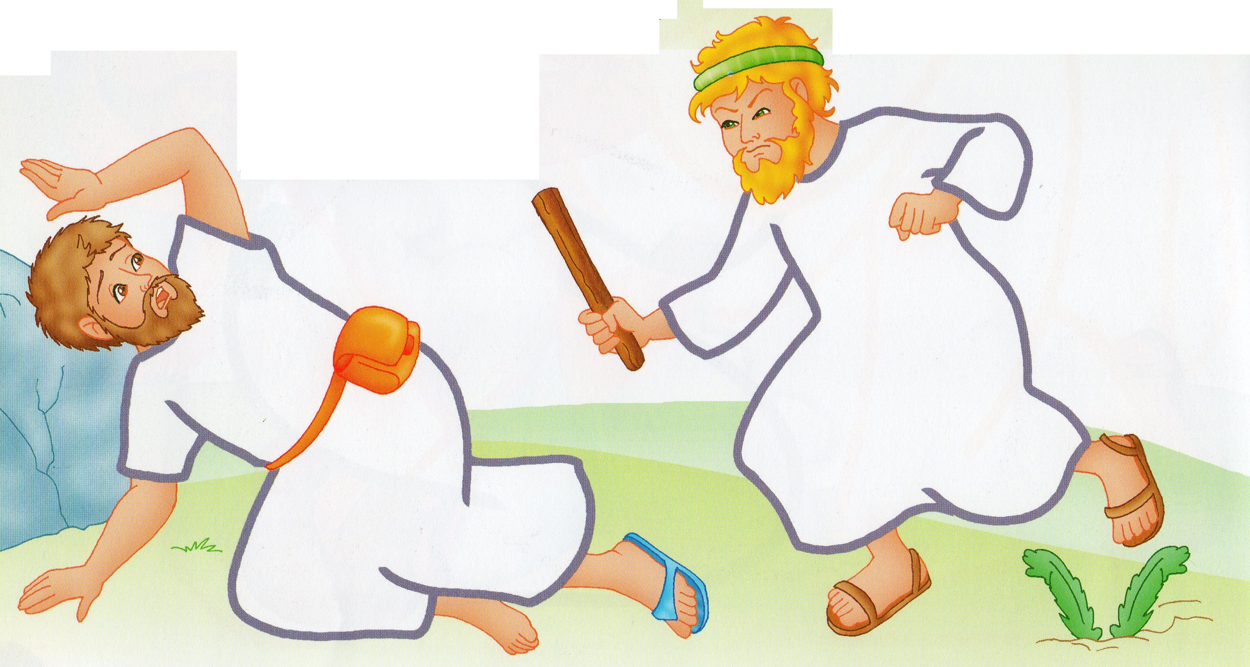
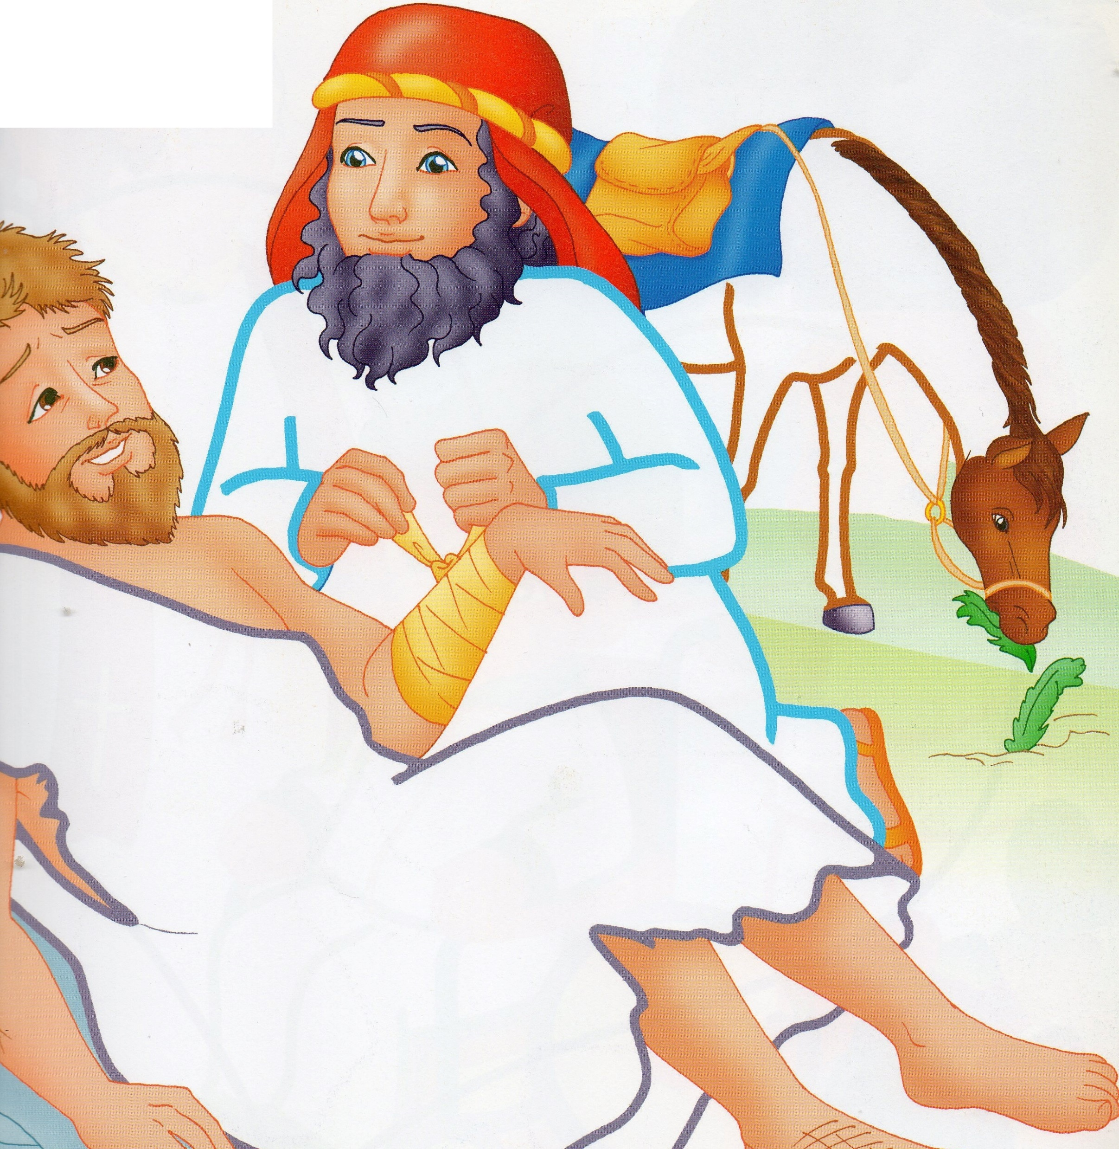
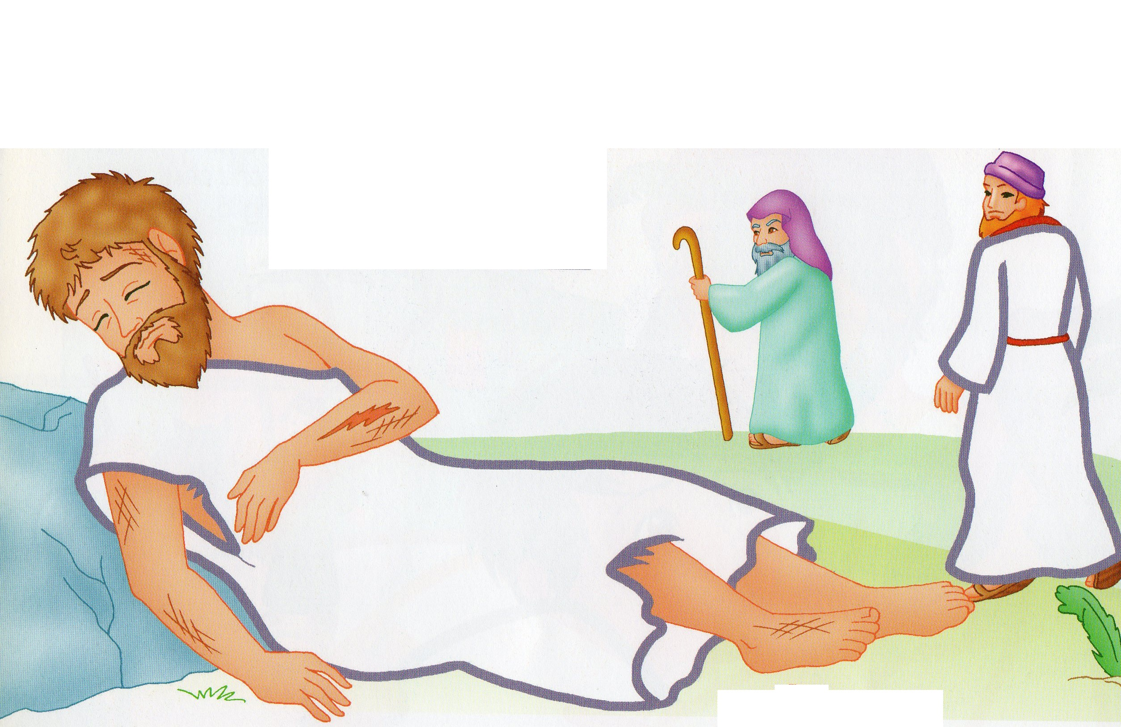
CLICCA QUI

